Slide 1
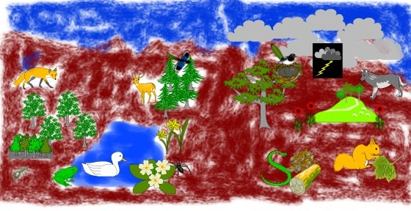
«Γνωρίζοντας το δάσος»
2^{ο} ΝΗΠΙΑΓΩΓΕΙΟ ΖΕΦΥΡΙΟΥ
ΣΧΟΛΙΚΟ ΕΤΟΣ 2014-2015
ΧΑΛΚΙΩΤΟΥ ΜΑΡΙΑ
ΤΣΑΝΤΗ ΠΑΡΑΣΚΕΥΗ

Slide 2
Η παρούσα εργασία αφορά την υλοποίηση ενός προγράμματος περιβαλλοντικής αγωγής με κεντρικό άξονα το δάσος.
Οι δράσεις οι οποίες αναδύθηκαν μέσα από την προσέγγιση του θέματος συνδέονται και διατρέχουν όλες σχεδόν τις γνωστικές περιοχές του Αναλυτικού Προγράμματος του Νηπιαγωγείου και πραγματοποιήθηκαν τόσο εντός της τάξης όσο και εκτός του σχολείου με επισκέψεις και συνεργασία με κοινωνικούς φορείς, θεσμούς και γονείς.

Slide 3
ΣΚΟΠΟΣ ΤΟΥ ΠΡΟΓΡΑΜΜΑΤΟΣ
Σκοπός διδασκαλίας του παρόντος προγράμματος είναι να γνωρίσουν το οικοσύστημα του δάσους και να ευαισθητοποιηθούν σχετικά, με την αλληλεπίδραση ανάμεσα στον άνθρωπο και το δάσος, να εκτιμήσουν «τα δώρα» που μας προσφέρει το δάσος και να υιοθετήσουν θετικές στάσεις και αξίες ως προς την προστασία των δασών, να αναπτύξουν δεξιότητες αναζήτησης και επεξεργασίες πληροφοριών καθώς και συνεργασίας.

Slide 4
ΣΤΟΧΟΙ ΤΟΥ ΠΡΟΓΡΑΜΜΑΤΟΣ
ΓΝΩΣΤΙΚΟΙ
Να αφηγούνται ιστορίες με τον δικό τους τρόπο
Να προβληματιστούν και να ερευνούν ποικίλες καταστάσεις και κάνοντας απλές υποθέσεις να καταλήγουν σε συμπεράσματα και λύσεις. (ΜΑΘΗΜΑΤΙΚΑ)
Να περιγράφουν, να ερμηνεύουν καταστάσεις και να δίνουν εξηγήσεις (ΓΛΩΣΣΑ)
Να διευρύνουν τις γνώσεις τους για τους φυσικούς και ζωικούς οργανισμούς στο δάσος (ΜΕΛΕΤΗ ΠΕΡΙΒΑΛΛΟΝΤΟΣ)
Να ανακαλύψουν τις δυνατότητες του υπολογιστή και να τον χρησιμοποιούν στις καθημερινές τους ασχολίες
Με τη χρήση λογισμικού να παίζουν με τα ζώα του δάσους (ΤΕΧΝΟΛΟΓΙΑ)
Να ενθαρρύνονται έτσι ώστε μέσα από τη χρήση πολλών υλικών να εκφράζονται με τη μουσική, τη ζωγραφική, τη χειροτεχνία.
Να αναπτύξουν θεατρική παιδεία .
Να έρθουν σε επαφή με έργα τέχνης. (ΕΚΦΡΑΣΗ ΚΑΙ ΔΗΜΙΟΥΡΓΙΑ)

Slide 5
Να αποκτήσουν θετικές στάσεις και συμπεριφορές για το περιβάλλον
Να αισθάνονται συνυπεύθυνα για το περιβάλλον
Να αναπτύξουν ικανότητες συνεργασίας (ΣΤΑΣΕΙΣ – ΑΞΙΕΣ)
ΔΕΞΙΟΤΗΤΕΣ

Slide 6
ΠΕΡΙΓΡΑΦΗ ΠΡΟΓΡΑΜΜΑΤΟΣ
Η αφορμή για την ενασχόλησή μας με το θέμα δόθηκε όταν κάποιο παιδί έφερε στο σχολείο κλαδιά φωτογραφίες από μια πρόσφατη εκδρομή του στο δάσος.
Έτσι δημιουργήθηκε ένας προβληματισμός σχετικά με το δάσος.
Μετά από συζήτηση τα παιδιά αποφάσισαν να ασχοληθούν με το δάος. Έτσι προέκυψαν οι εξής ενότητες :
Γνωριμία με το δάσος
Τα δάση απειλούνται
Στη συνέχεια παραθέτουμε ενδεικτικές βιωματικές παιδαγωγικές δραστηριότητες, οι οποίες υλοποιήθηκαν σε όλη τη διάρκεια του προγράμματος.

Slide 7
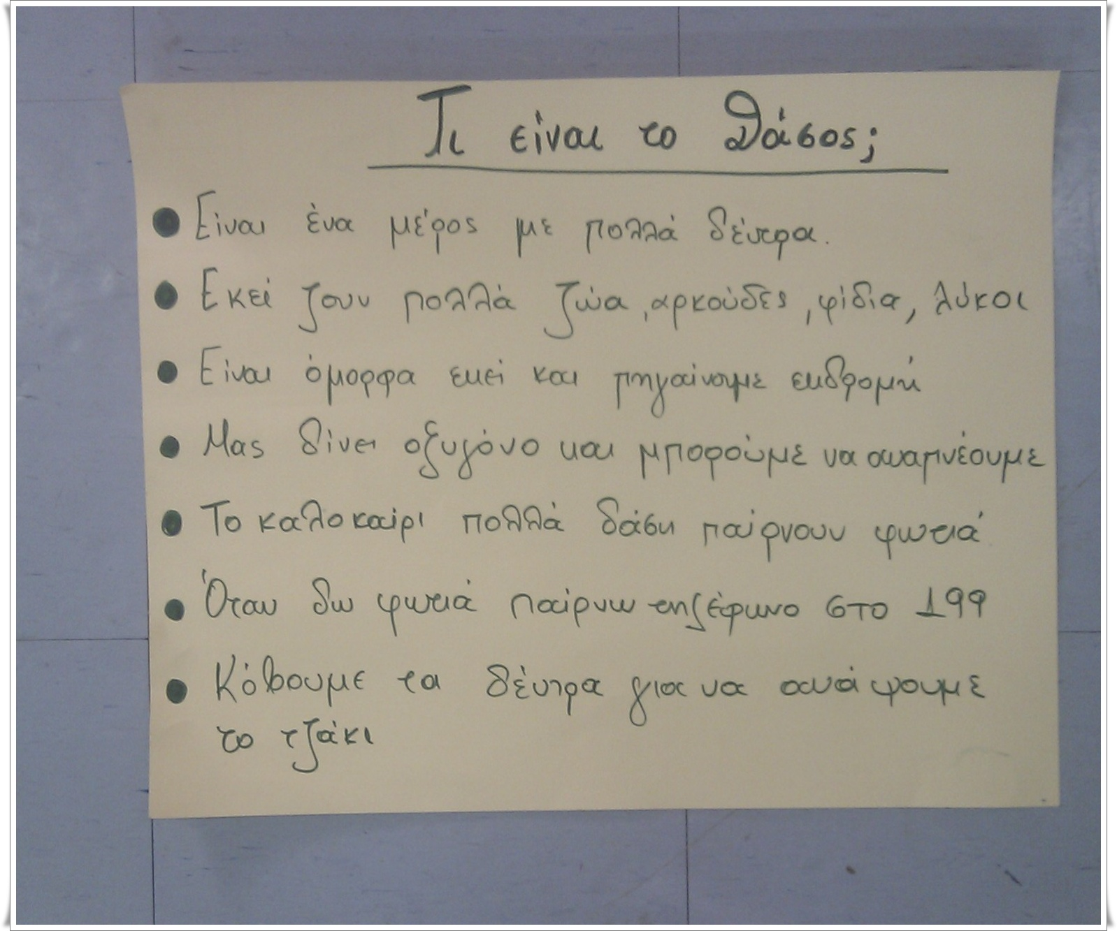
Ανιχνεύοντας τις προϋπάρχουσες γνώσεις των παιδιών
1 ) με συζήτηση

Slide 8
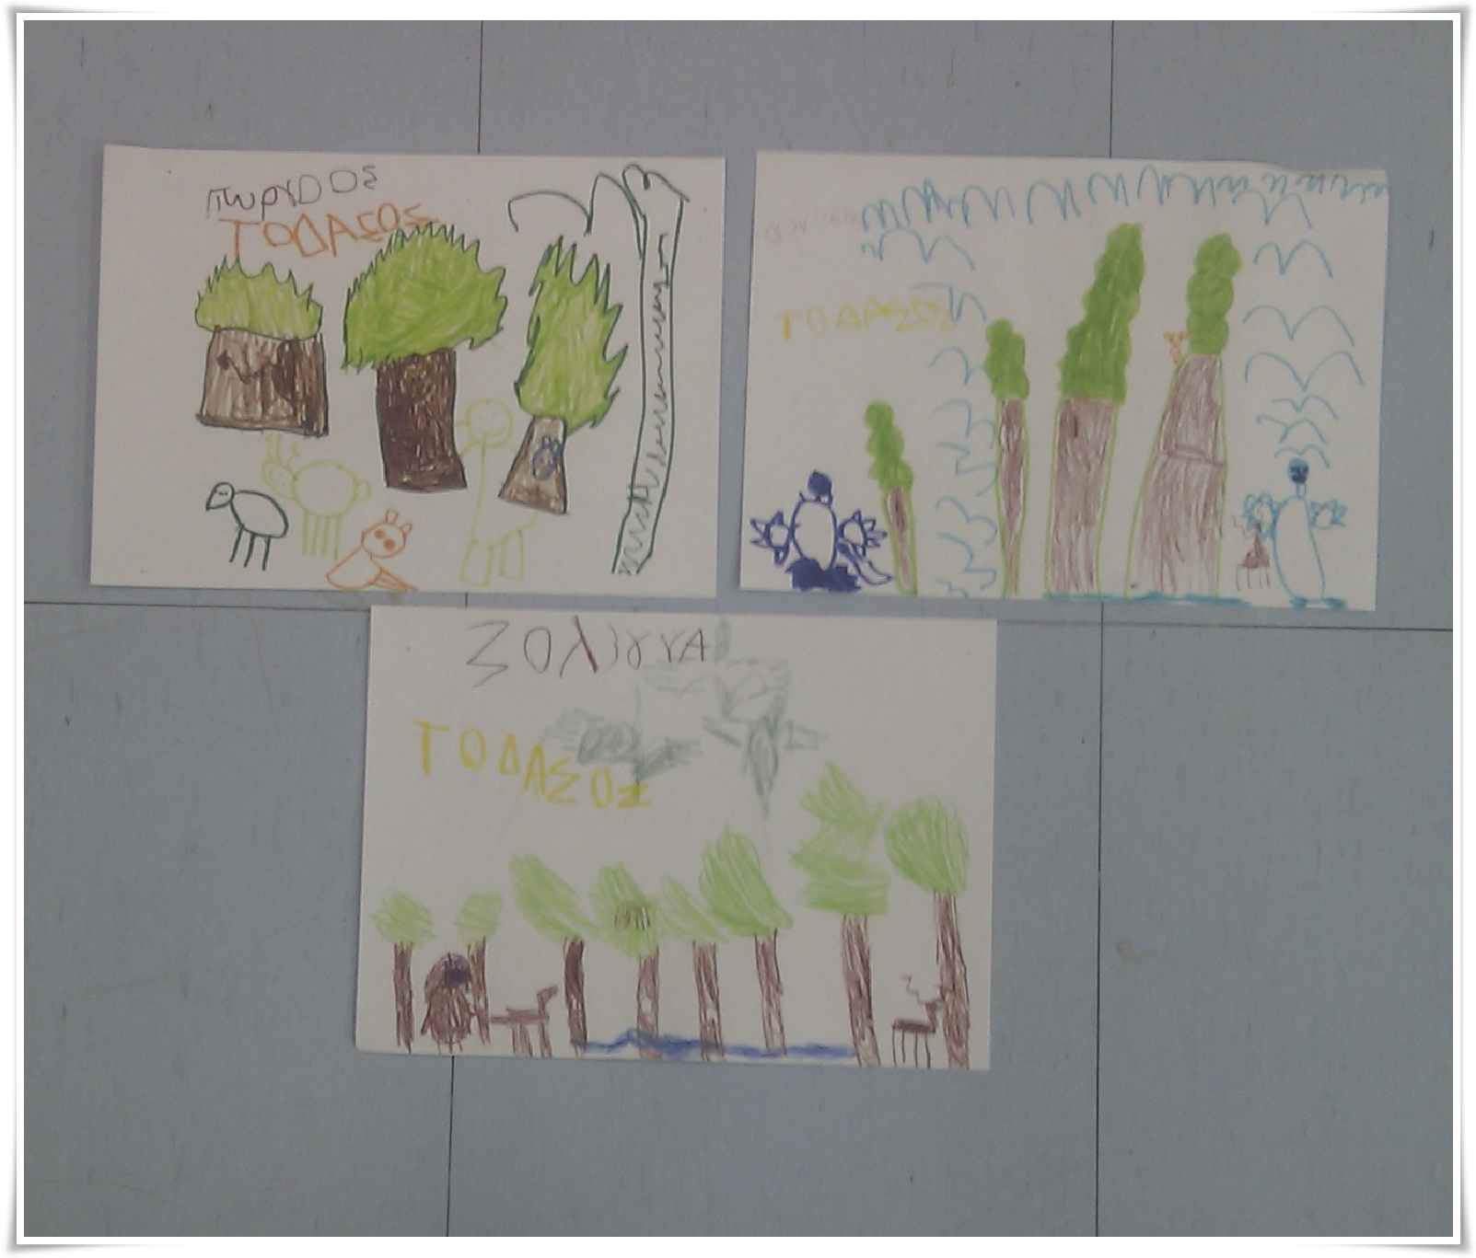
2) με ζωγραφιές

Slide 9
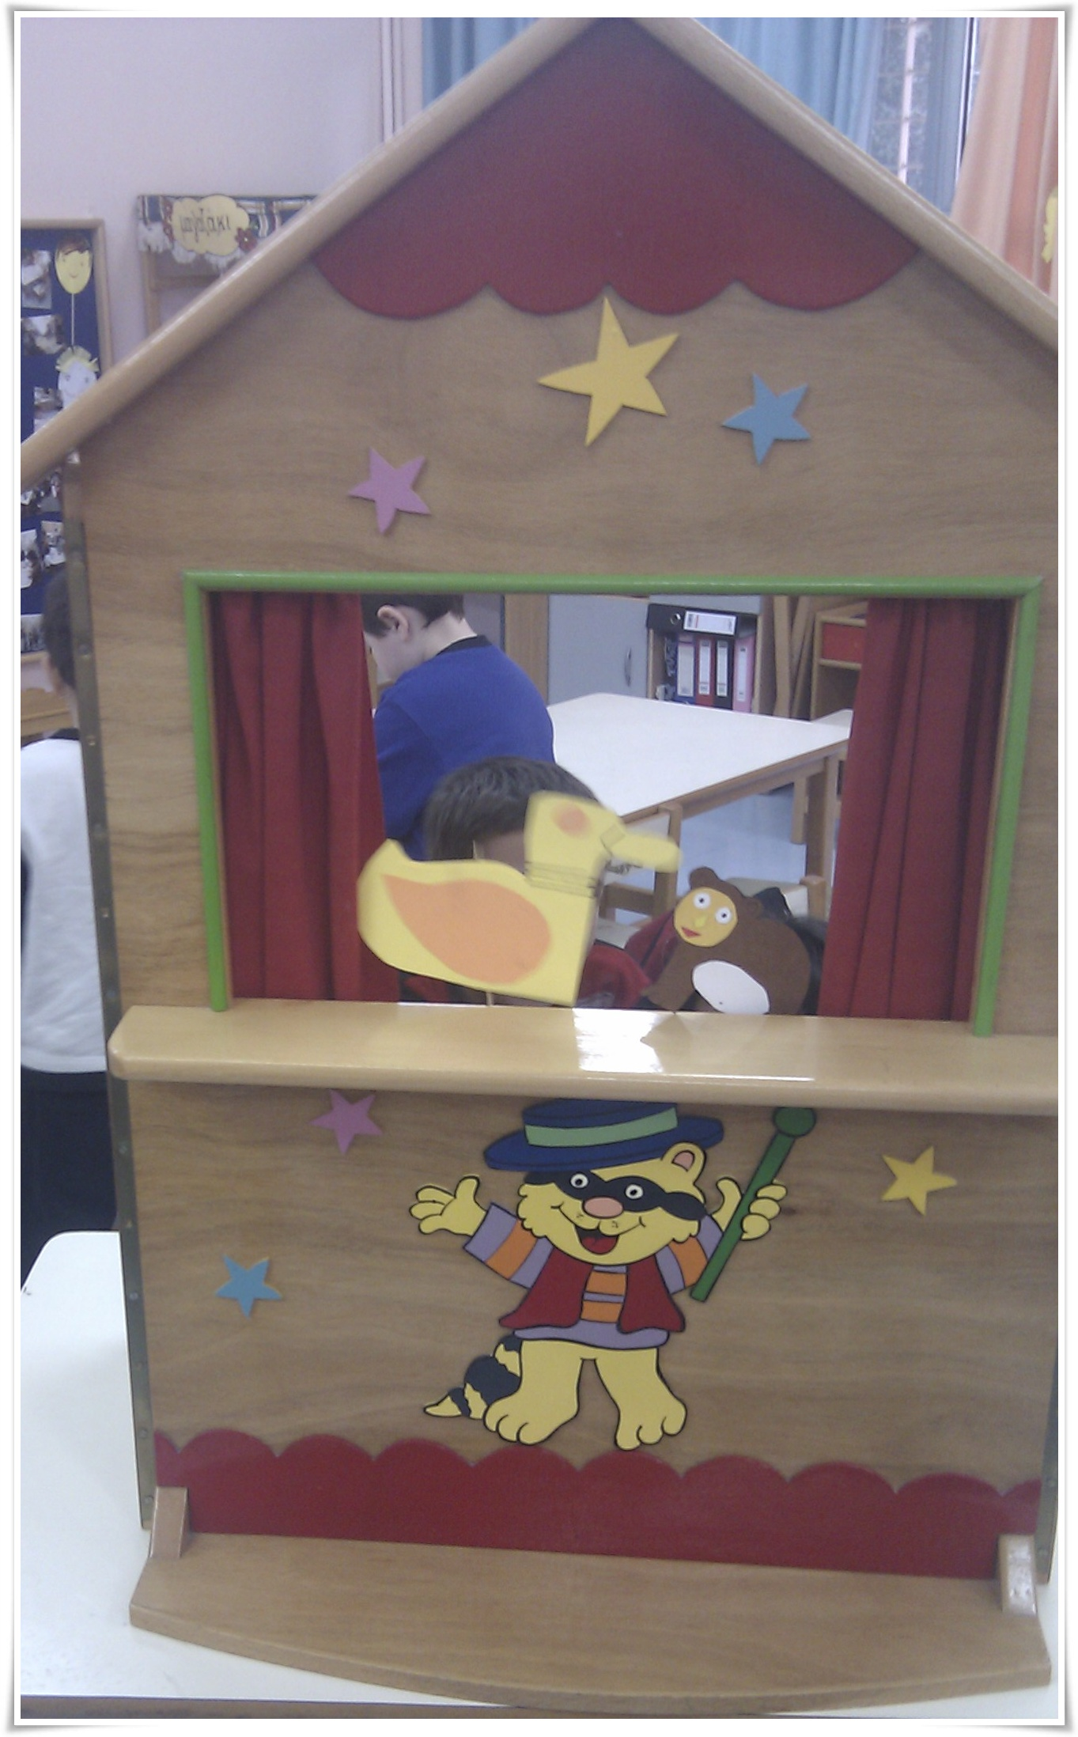
3) με κουκλοθέατρο «πως είναι το δάσος άραγε;»

Slide 10
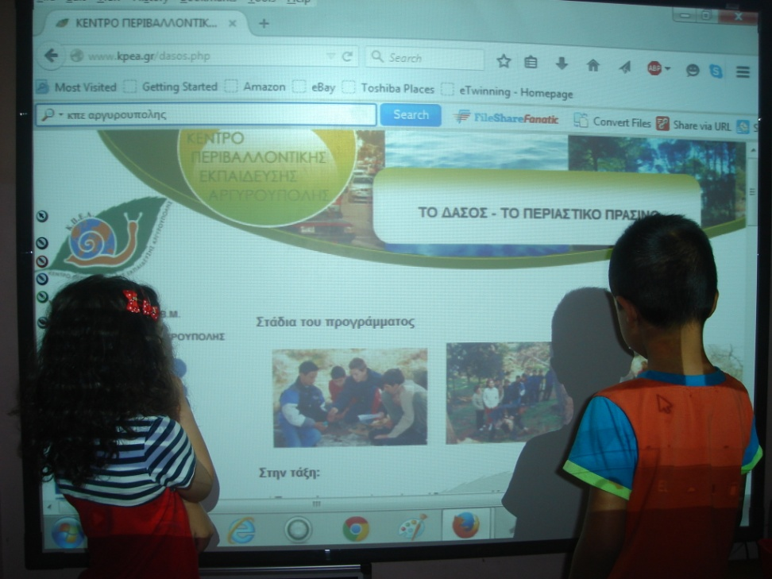
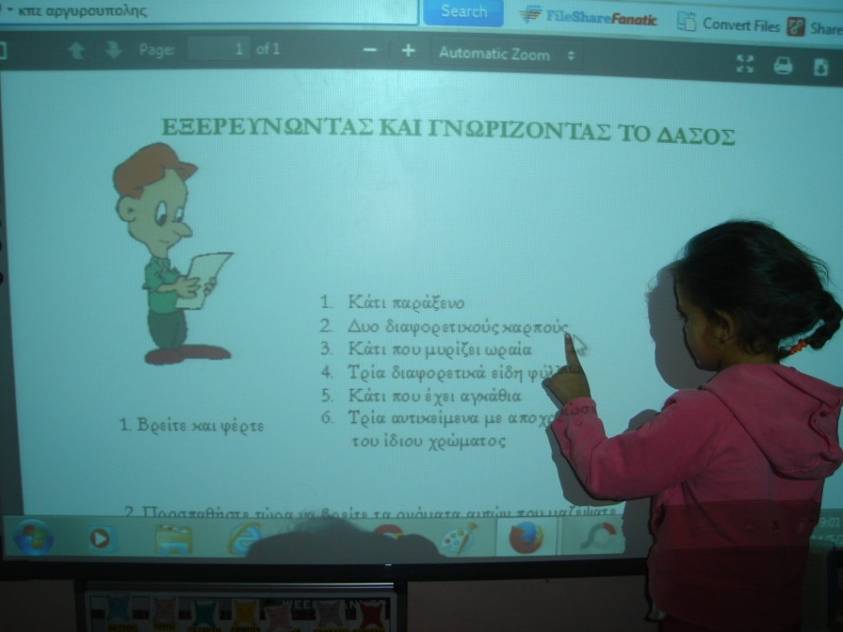
4) Με αναζήτηση πληροφοριών στο διαδίκτυο

Slide 11
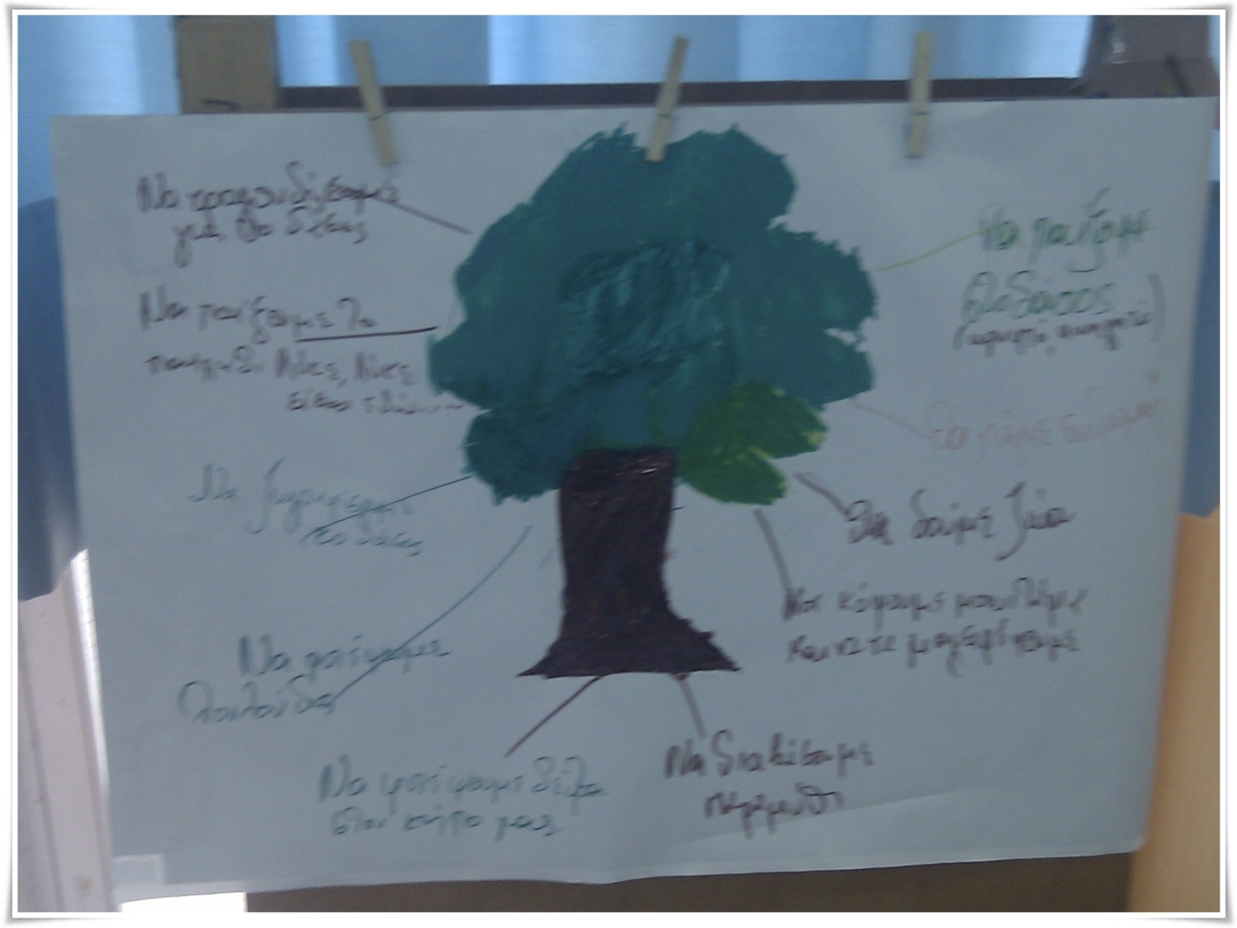
Τι θέλουμε να κάνουμε για το δάσος;
(να παίξουμε στο δάσος, να τραγουδήσουμε για το δάσος, να δούμε ζώα του δάσους, να κόψουμε μανιτάρια και να τα μαγειρέψουμε, να διαβάσουμε παραμύθι για το δάσος, να ζωγραφίσουμε το δάσος, να φυτέψουμε δέντρα στην αυλή μας).

Slide 12
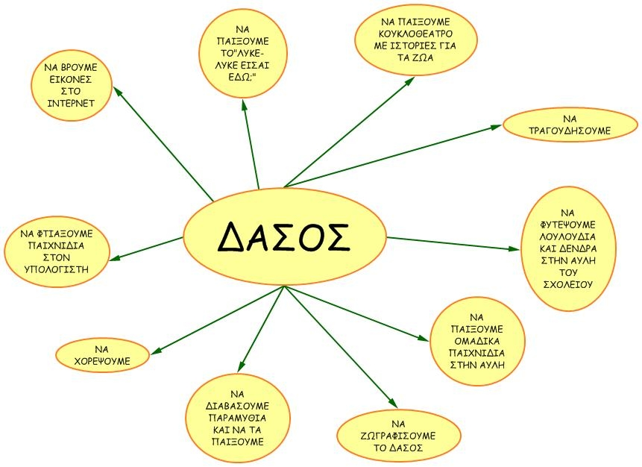

Slide 13
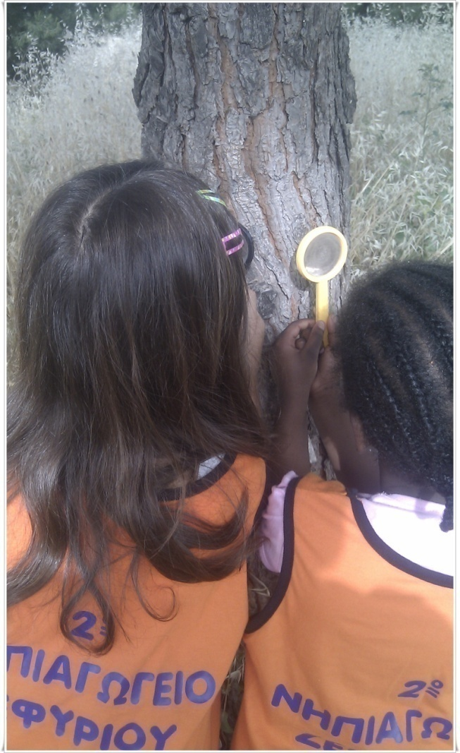
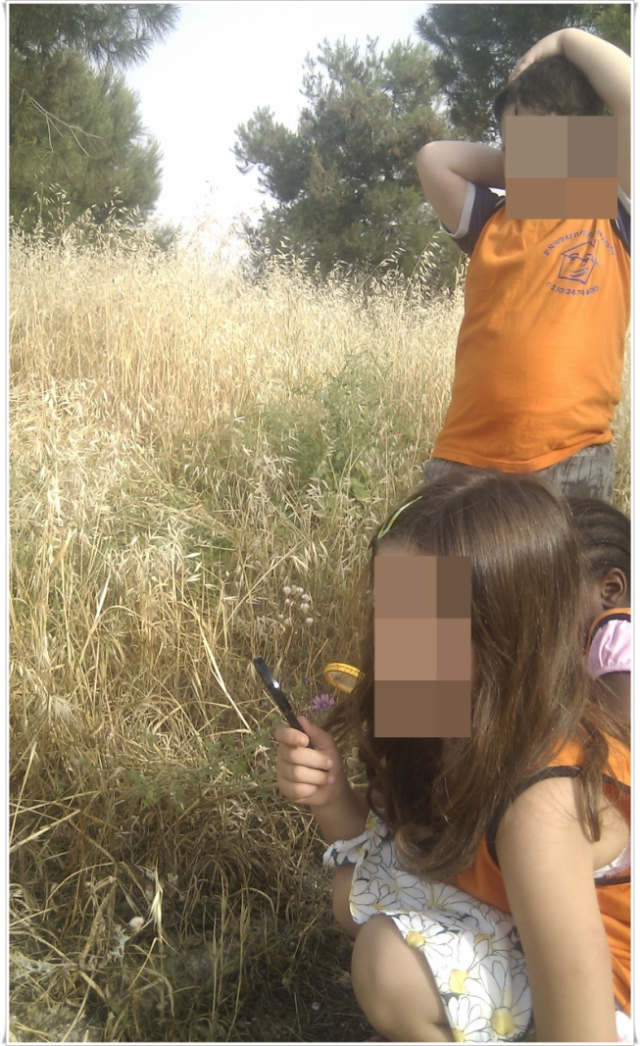
Επισκεπτόμαστε τα δασάκι κοντά στο σχολείο μας
Παρατηρούμε το δέντρο, τον κορμό του, (η ομάδα επιστημόνων)

Slide 14
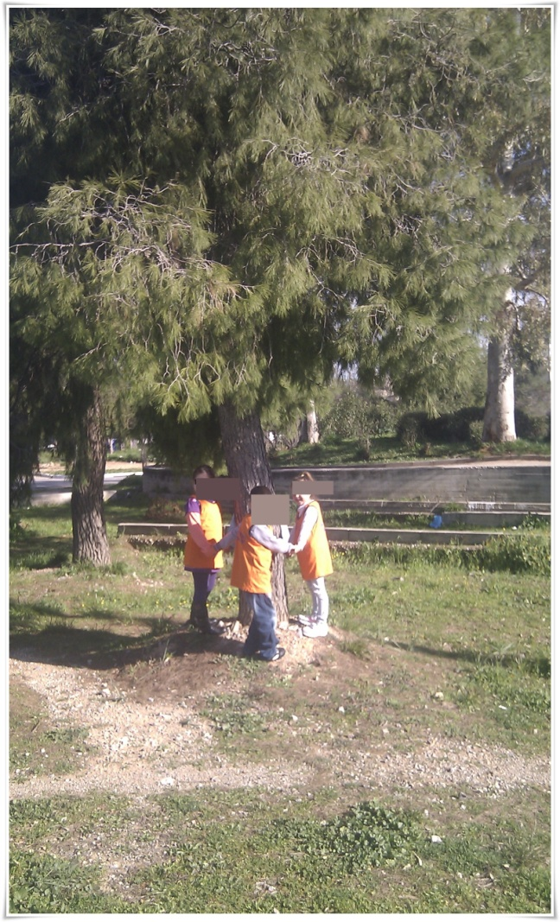
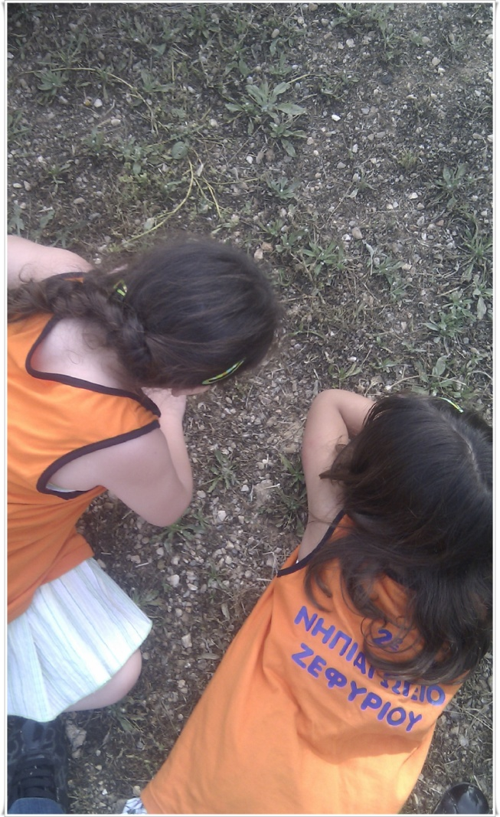
νιώθουμε το δάσος

Slide 15
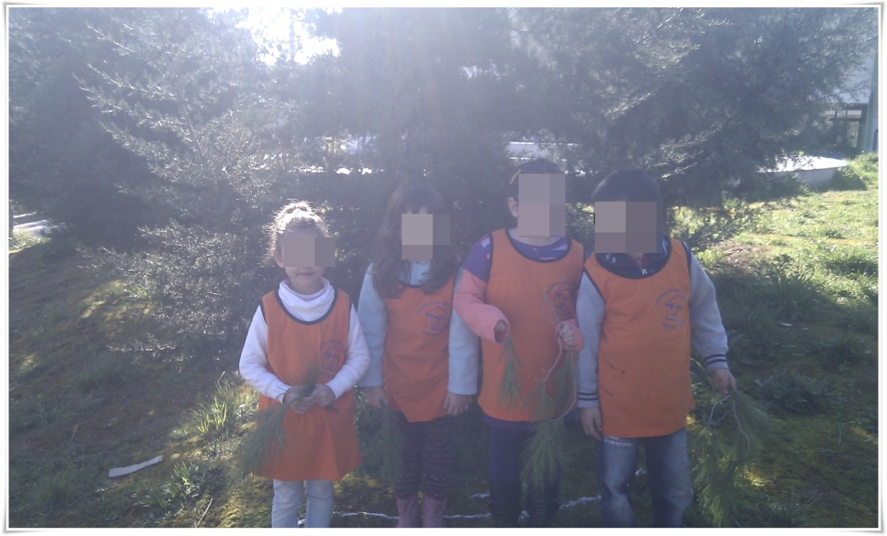
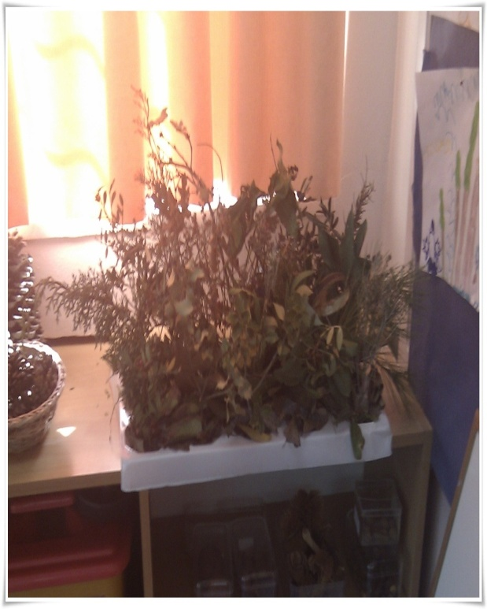
Η ομάδα των κυνηγών του θησαυρού του δάσους συλλέγει υλικά
Τα υλικά που συλλέξαμε

Slide 16
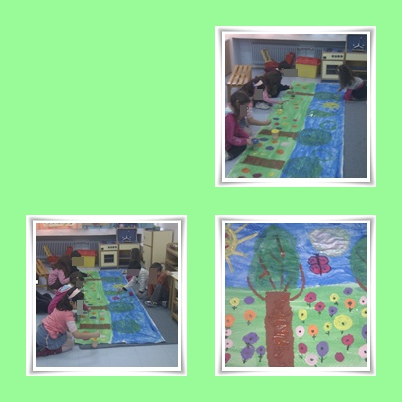
Έτσι μας αρέσει το δάσος!!!!!!
Η ομάδα των ζωγράφων αποτυπώνει το δάσος

Slide 17
Ζωγραφίζουμε στον υπολογιστή το δάσος

Slide 18
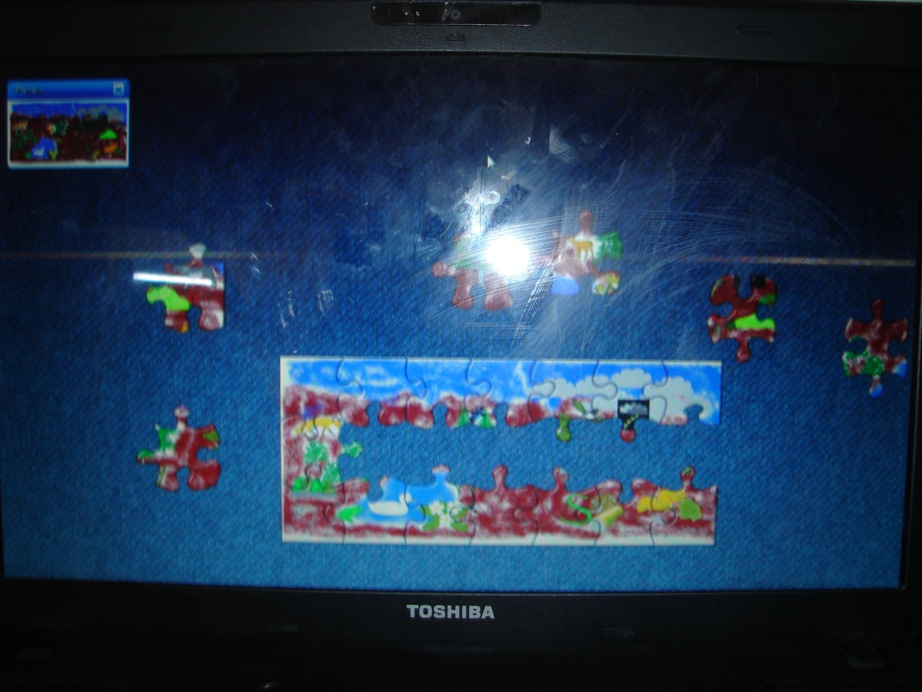
Και δημιουργούμε pazl

Slide 19
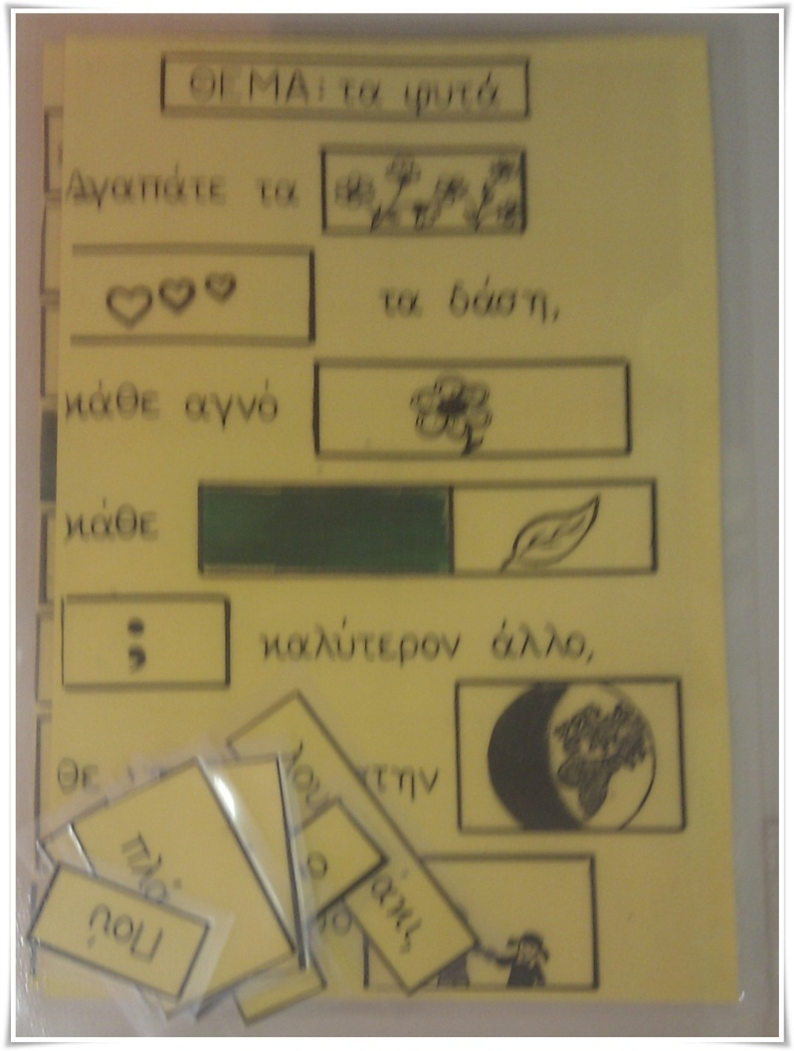
Παίζουμε εικονόλεξο με θέμα τα φυτά του δάσους

Slide 20
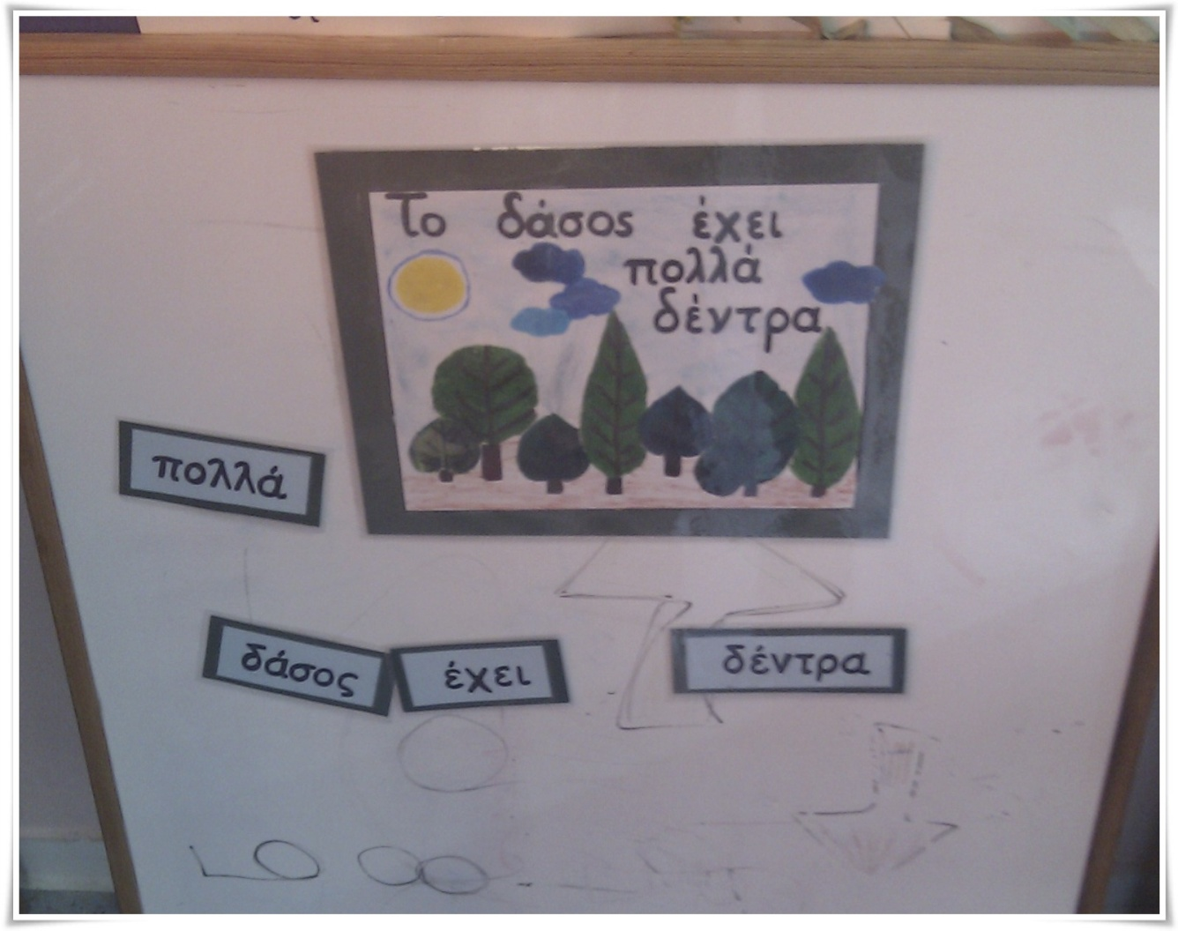
Δράση ανασύνθεσης πρότασης με θέμα το δάσος

Slide 21
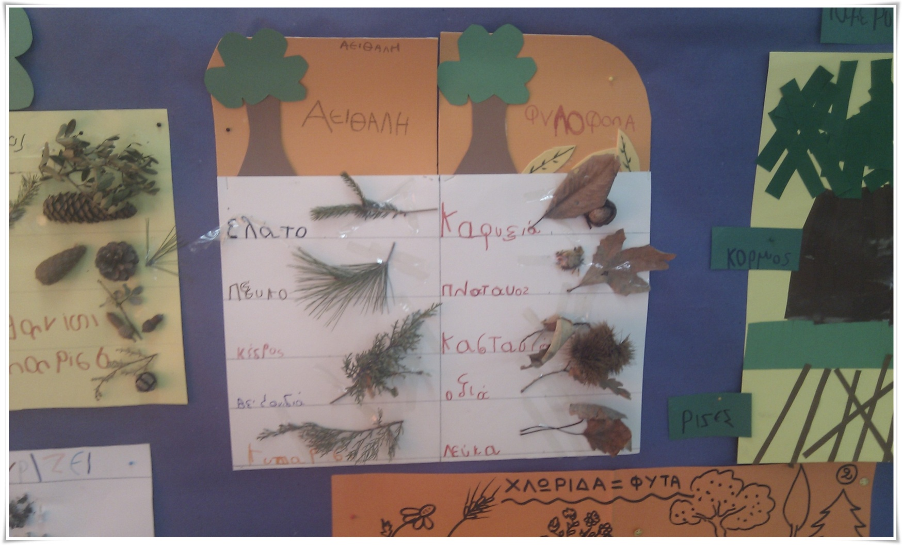
Χωρίζουμε τα δέντρα σε αειθαλή και φυλλοβόλα

Slide 22
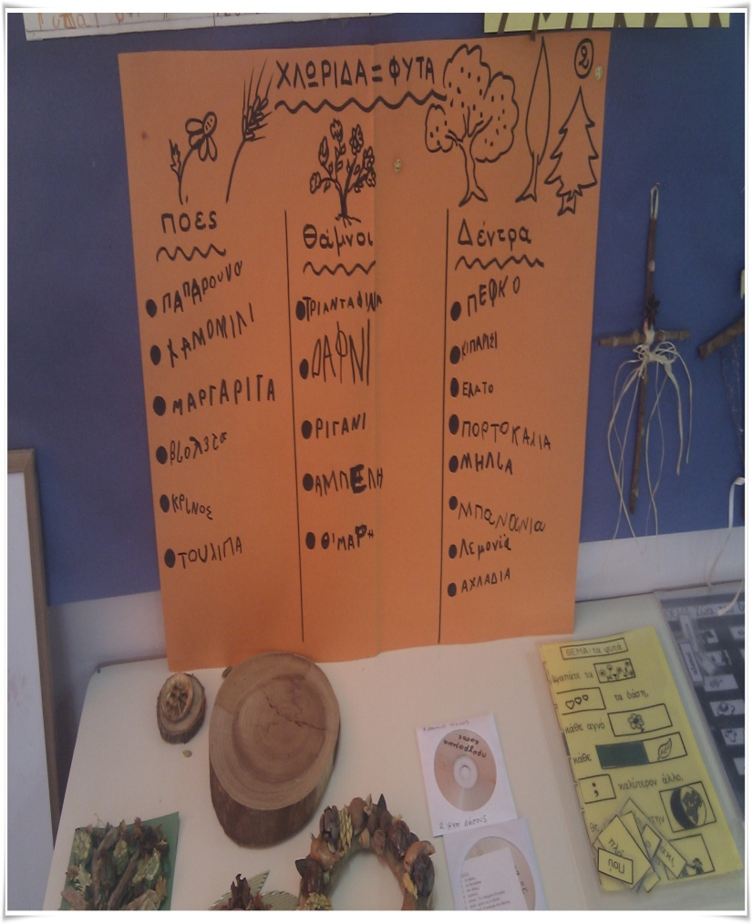
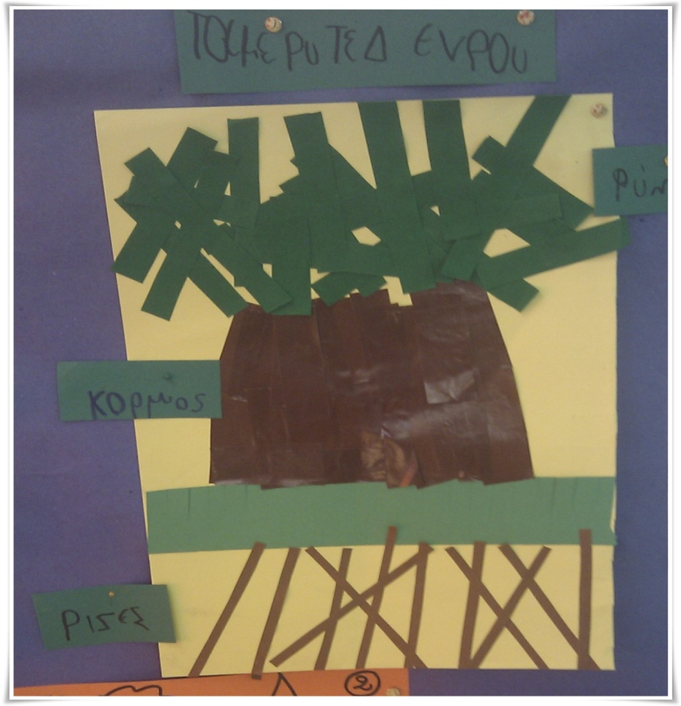
Μαθαίνουμε τα είδη των φυτών
Μαθαίνουμε τα μέρη του δέντρου

Slide 23
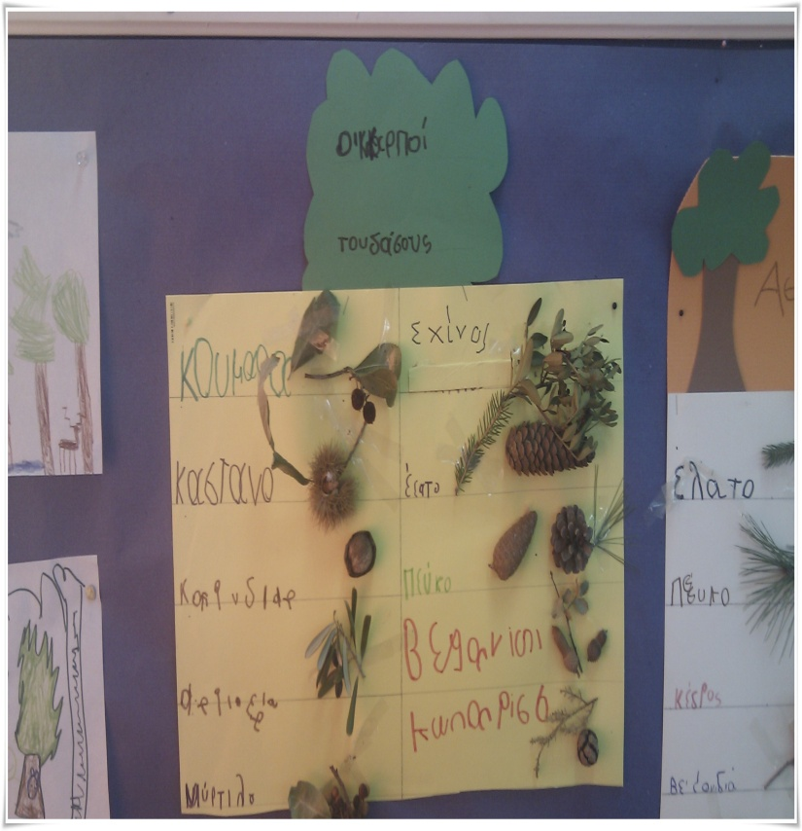
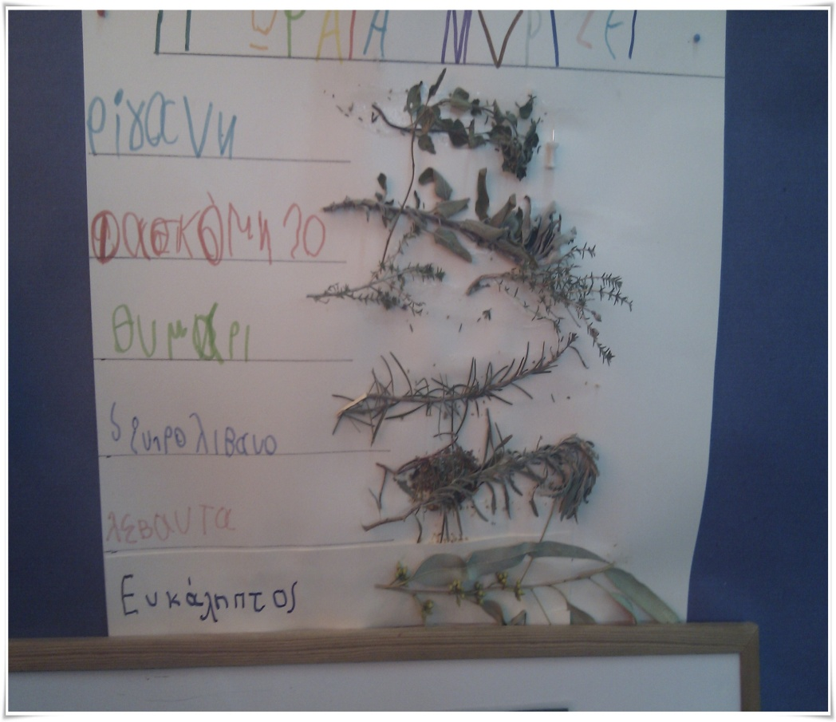
Τα δώρα του δάσους, οι καρποί του
Τι ωραία μυρίζουν!!!!!!!!

Slide 24
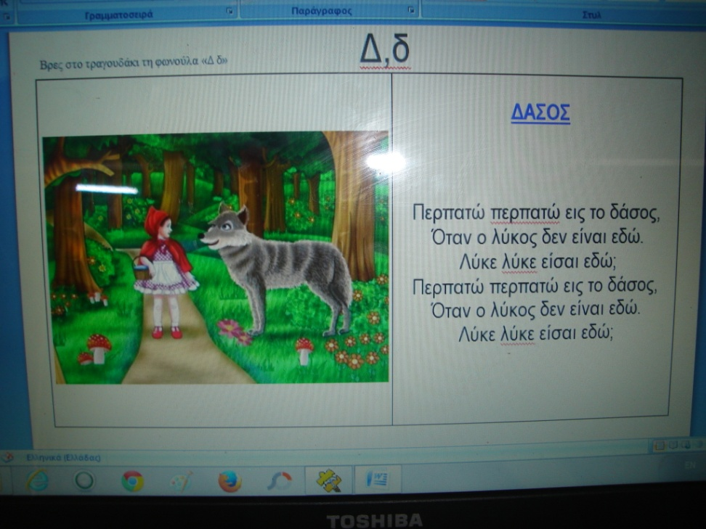
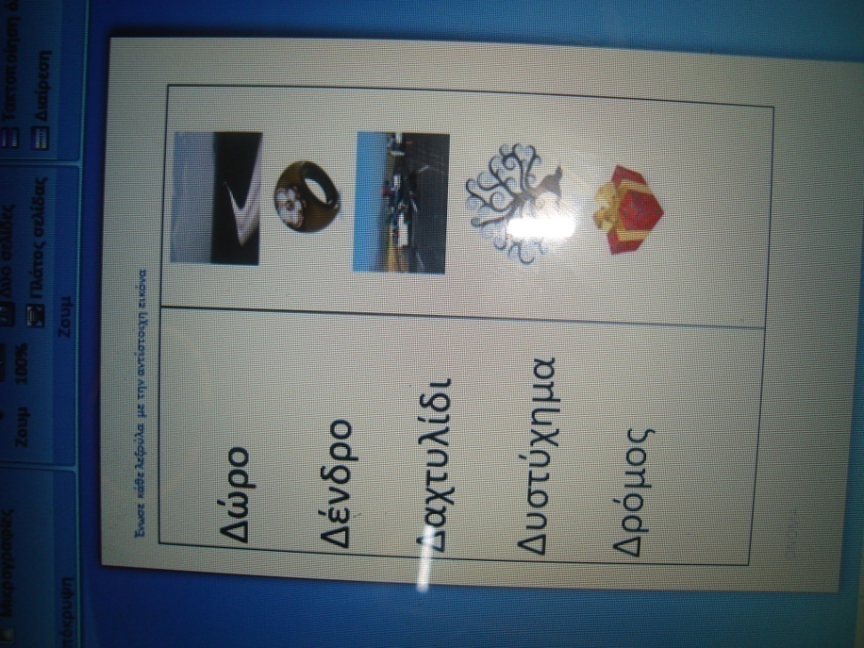
Μαθαίνουμε το γράμμα Δ στον υπολογιστή

Slide 25
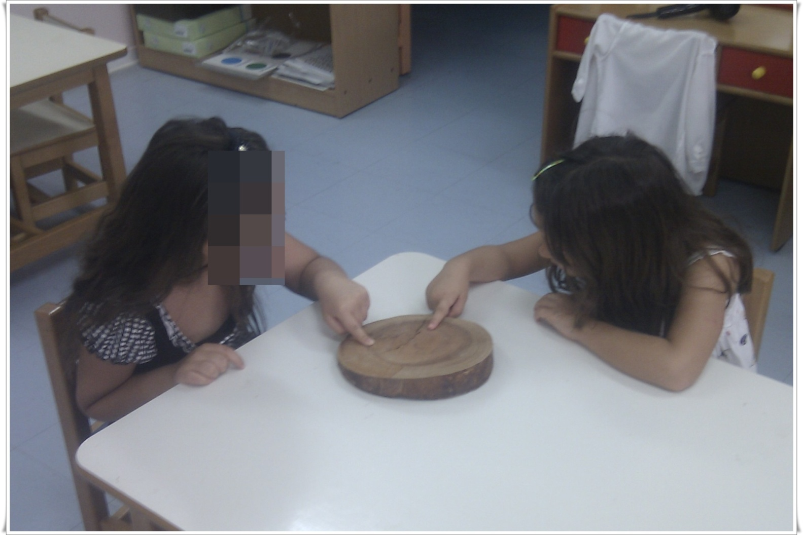
Μετρώντας τους δακτυλίους μαθαίνουμε πόσο χρονών είναι το δέντρο

Slide 26
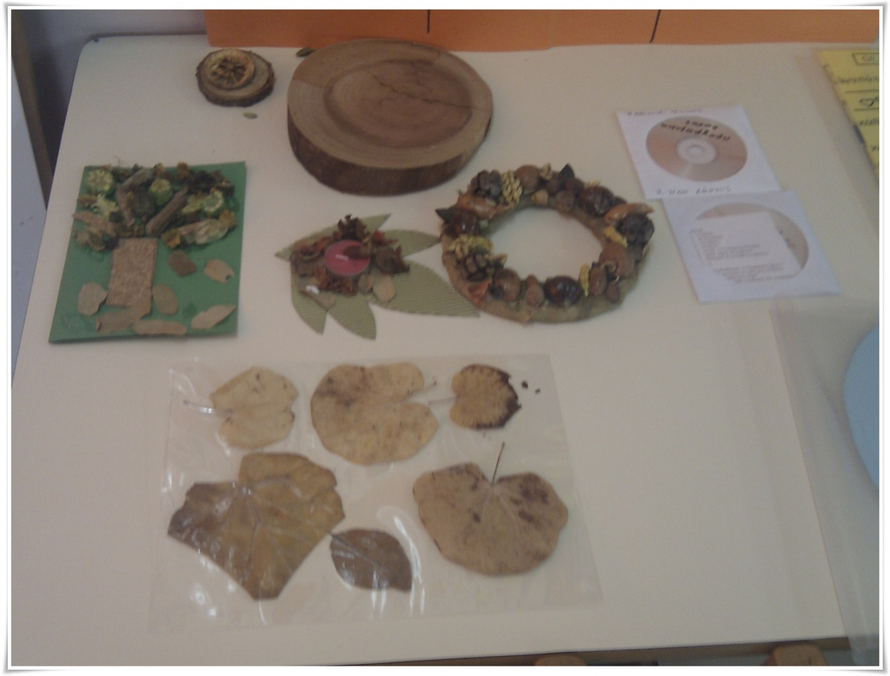
Δημιουργούμε κατασκευές

Slide 27
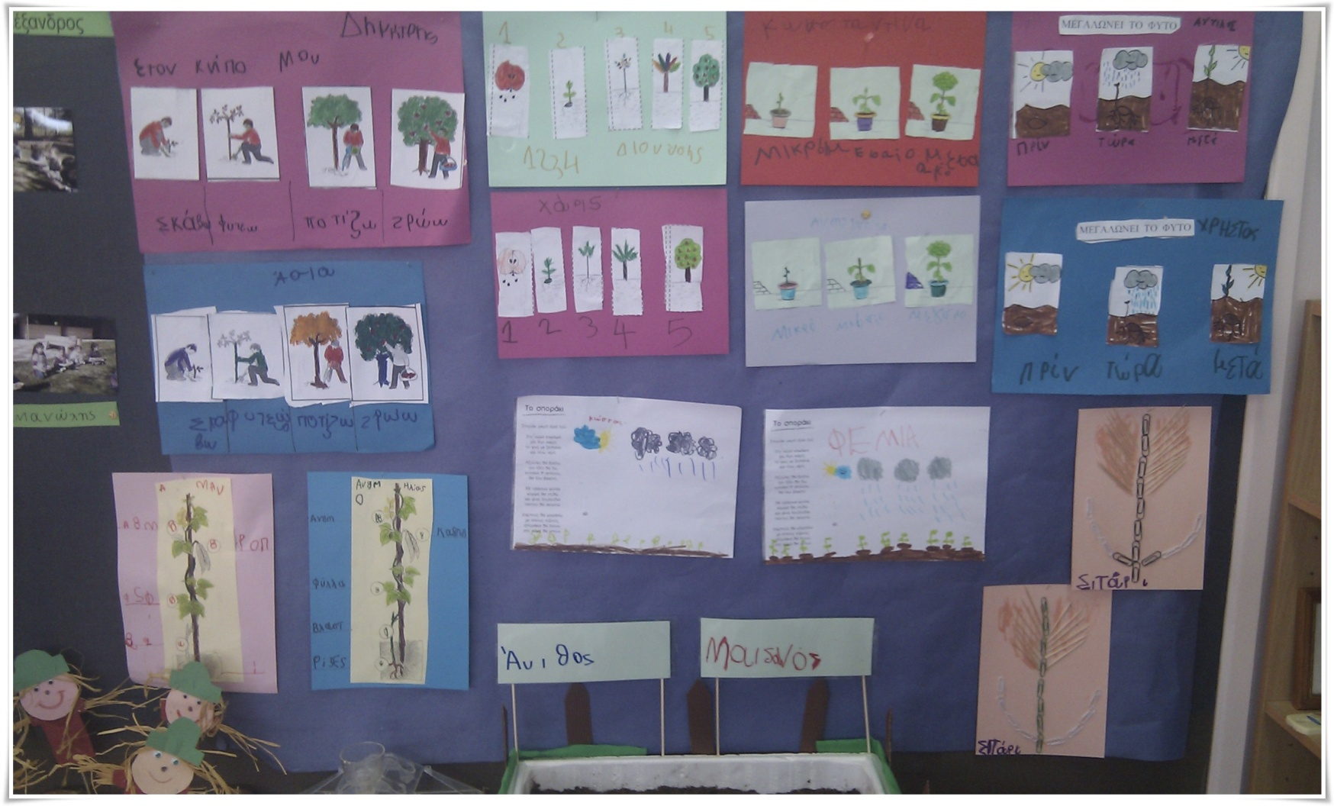
Διάφορες εργασίες των παιδιών

Slide 28
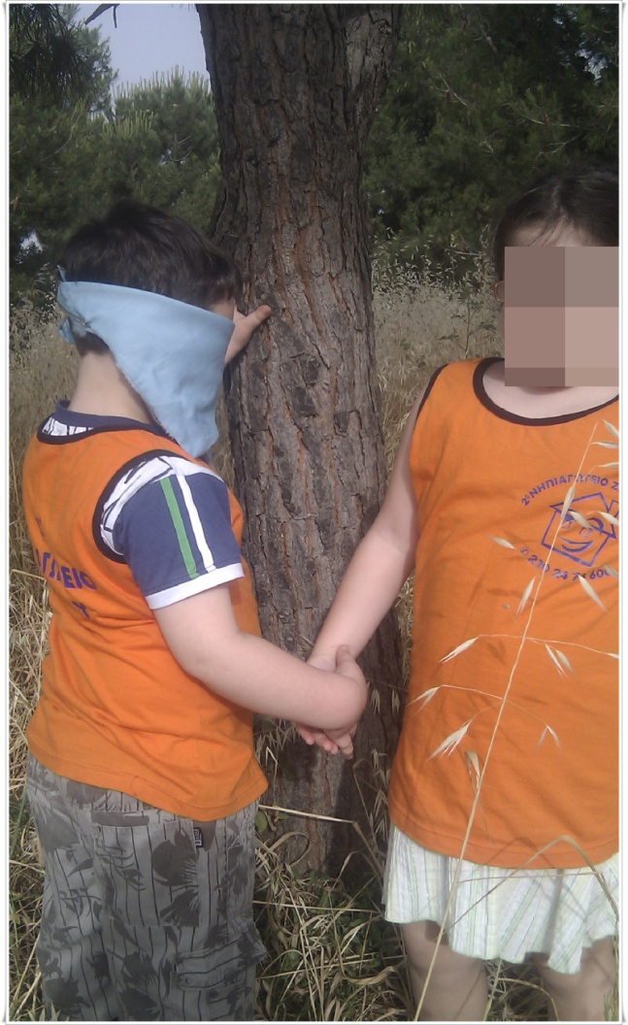
Παίζουμε το παιχνίδι «συνάντηση με ένα δέντρο»

Slide 29
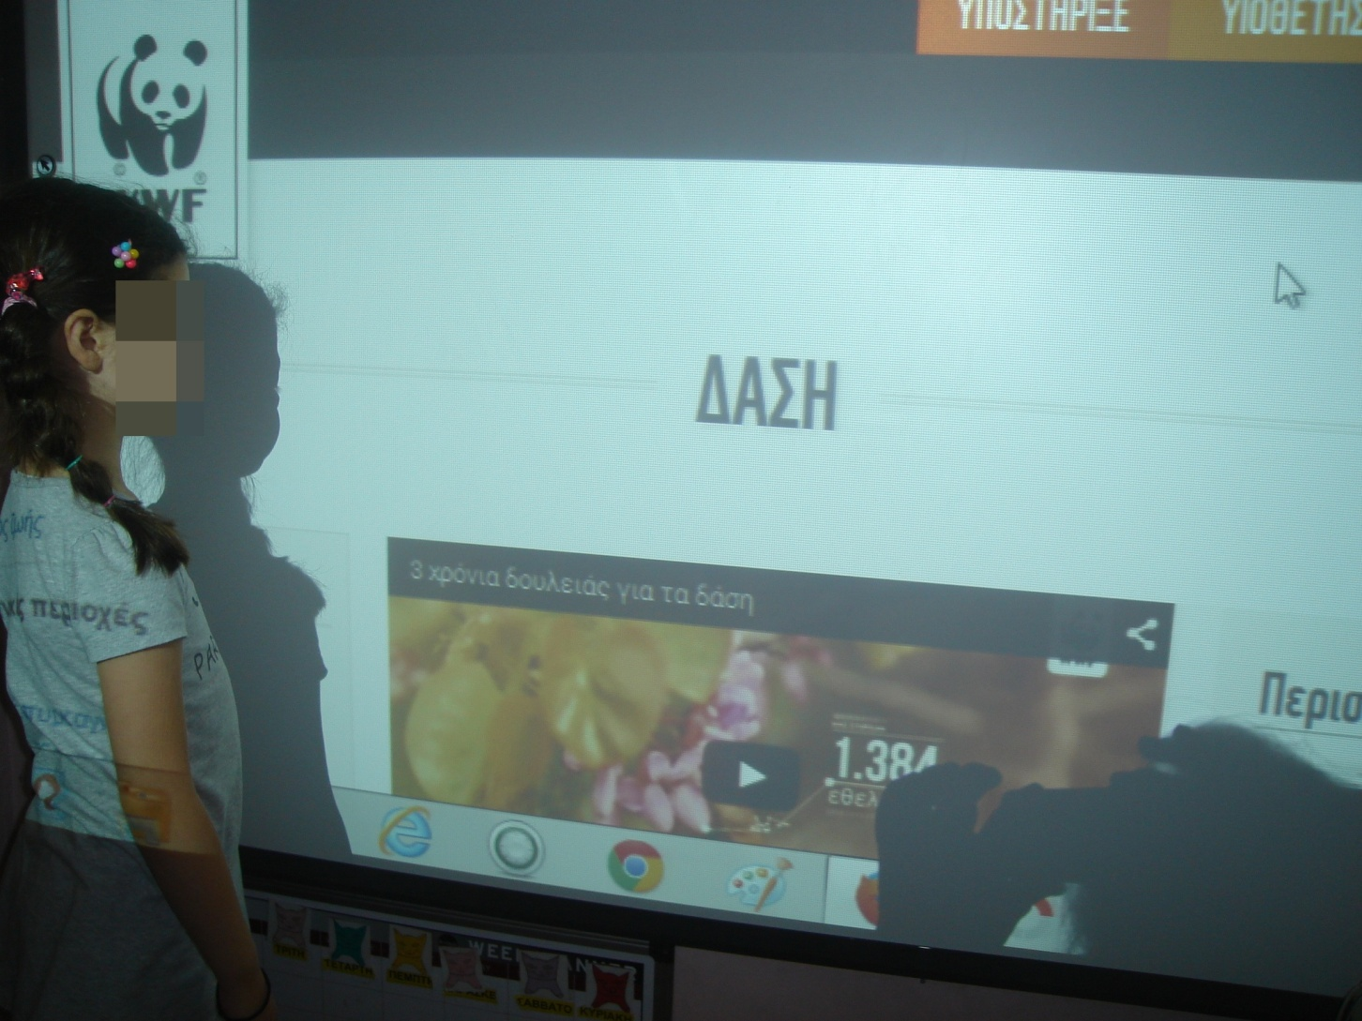
Αναζητούμε πληροφορίες για τα ζώα του δάσους

Slide 30
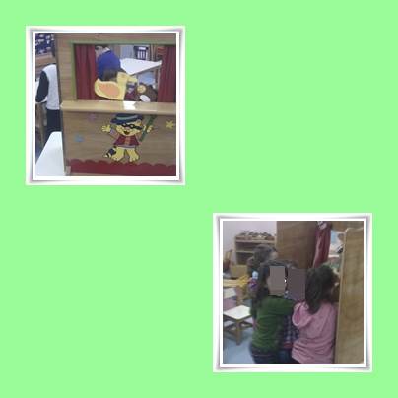
Παίζουμε κουκλοθέατρο και μαθαίνουμε τα ζώα του δάσους

Slide 31
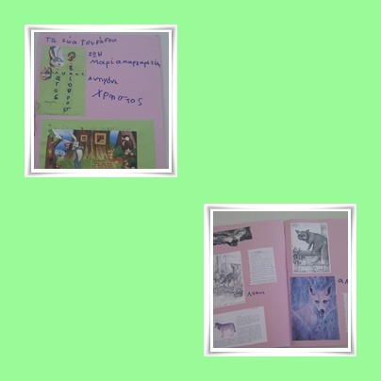
Φτιάχνουμε το βιβλίο των ζώων

Slide 32

Παίζουμε το ΛΥΚΕ – ΛΥΚΕ ΕΙΣΑΙ ΕΔΩ;

Slide 33
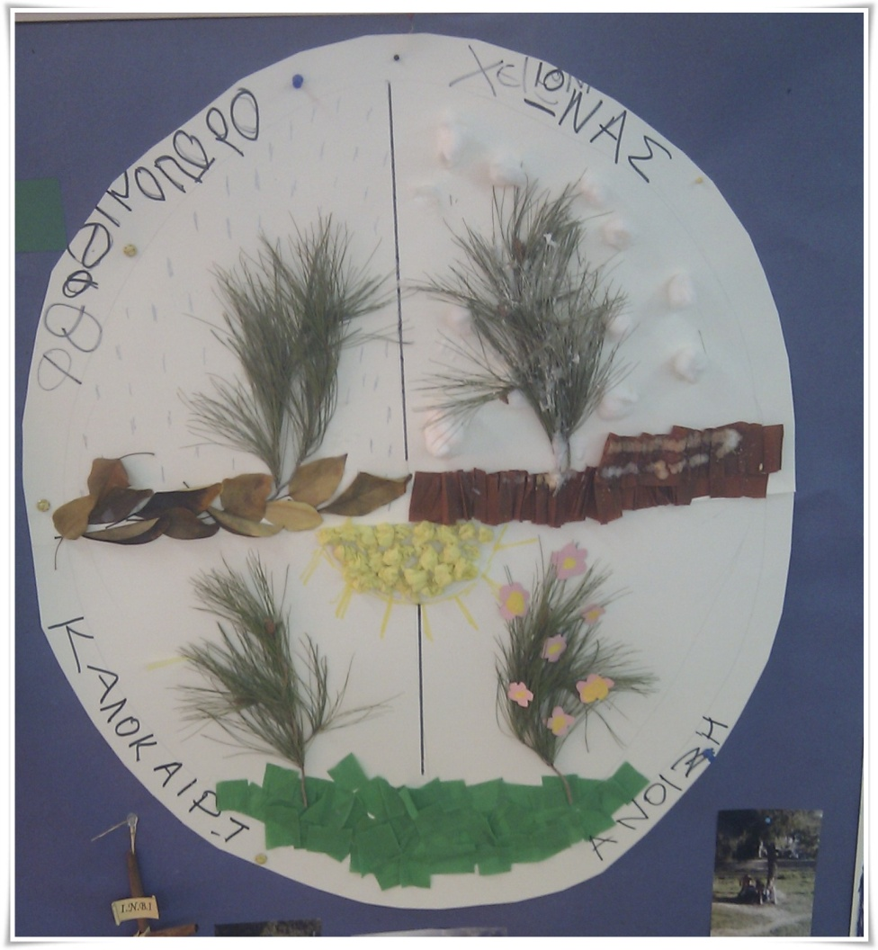
Φτιάχνουμε το δάσος όπως είναι όλες τις εποχές

Slide 34
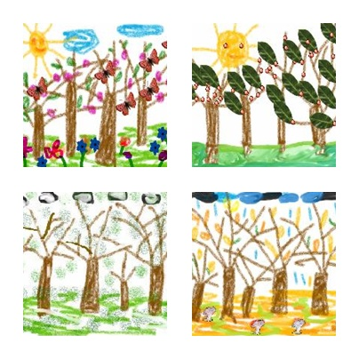

Slide 35
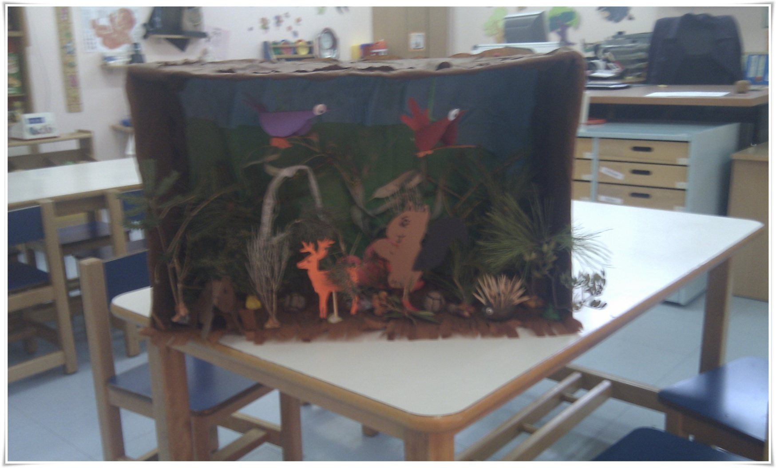
Κατασκευάζουμε μακέτα με ζώα και φυτά του δάσους

Slide 36
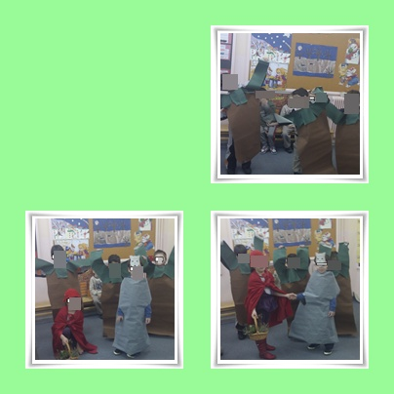
Παριστάνουμε τα δέντρα του δάσους (είμαστε σπόροι, μετά γινόμαστε δέντρα, ανοίγουμε τα κλαδιά μας, λυγίζουμε από τον αέρα) παίζουμε την κοκκινοσκουφίτσα

Slide 37
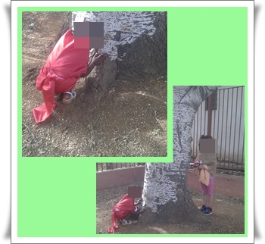
Παίζουμε το παιχνίδι «οι αλεπούδες» (δε φοβάμαι εγώ, διόλου τον κυνηγό, στο δέντρο μου θα τρέξω αμέσως να κρυφτώ)

Slide 38
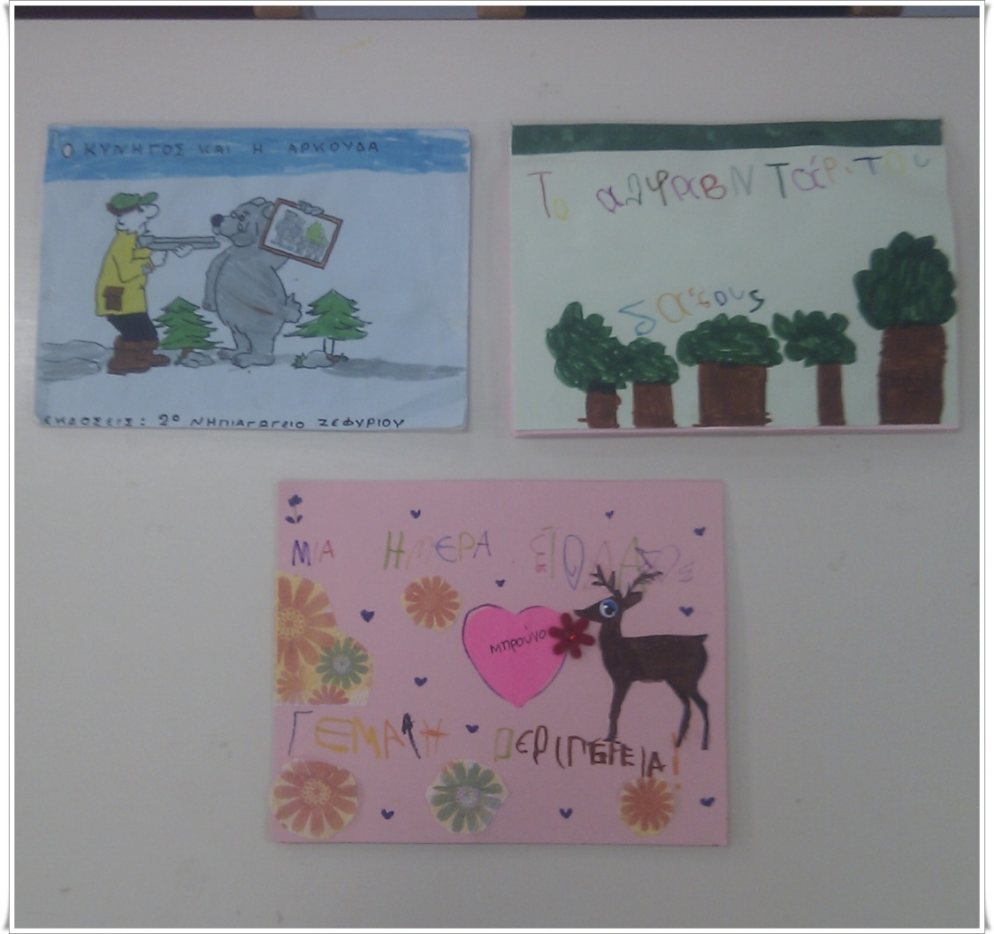
Δημιουργήσαμε ιστορίες με θέμα το δάσος
«Ο κυνηγός»
«Μια ημέρα στο δάσος γεμάτη περιπέτεια»
«Το αλφαβητάρι του δάσους»

Slide 39
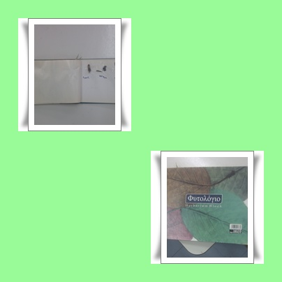
και συμπληρώσαμε το φυτολόγιο του σχολείου

Slide 40
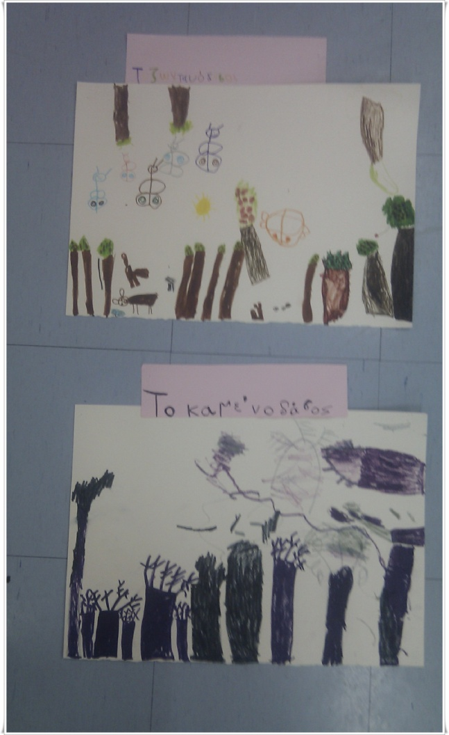
Διαβάσαμε το παραμύθι «το καμένο δάσος» και το ζωγραφίσαμε

Slide 41
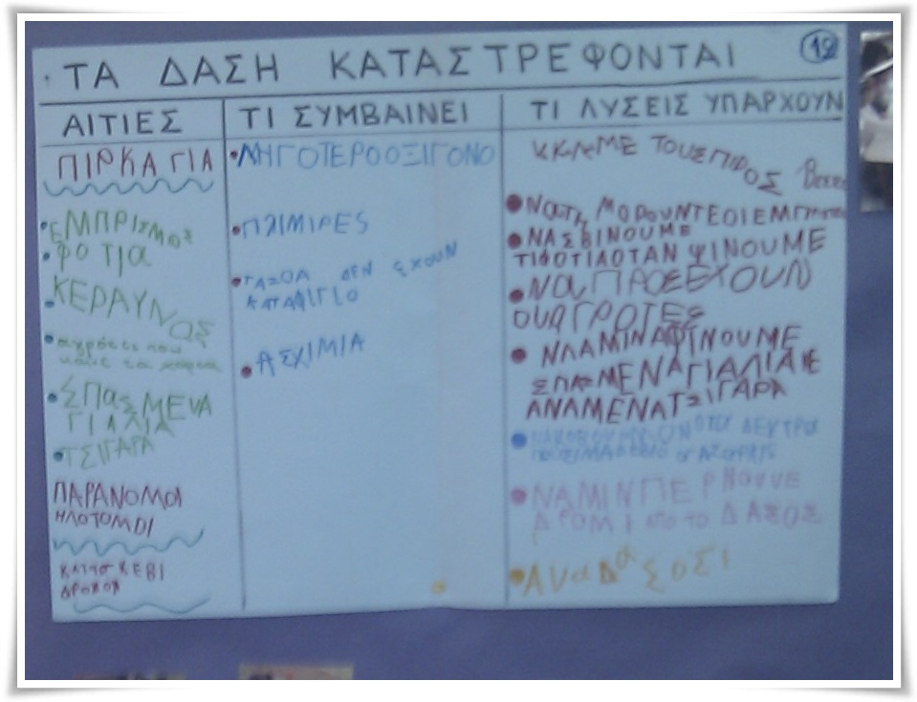
Αιτίες καταστροφής των δασών

Slide 42
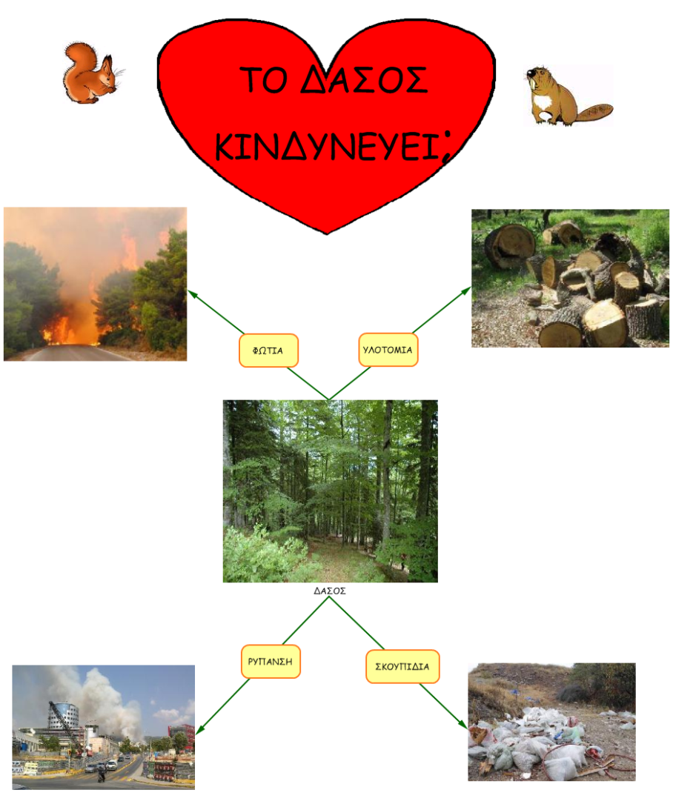

Slide 43
Παίζουμε κουκλοθέατρο «ελάτε να σώσουμε το δάσος»

Slide 44
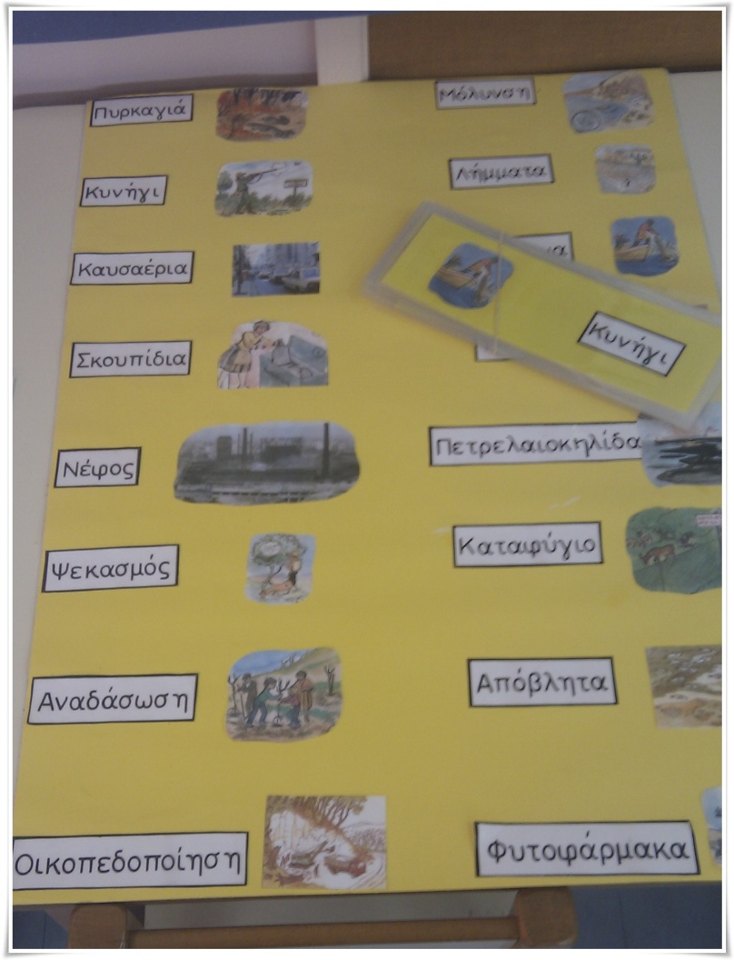
Παίζουμε παιχνίδι ντόμινο για να θυμόμαστε από τι καταστρέφονται τα δάση

Slide 45
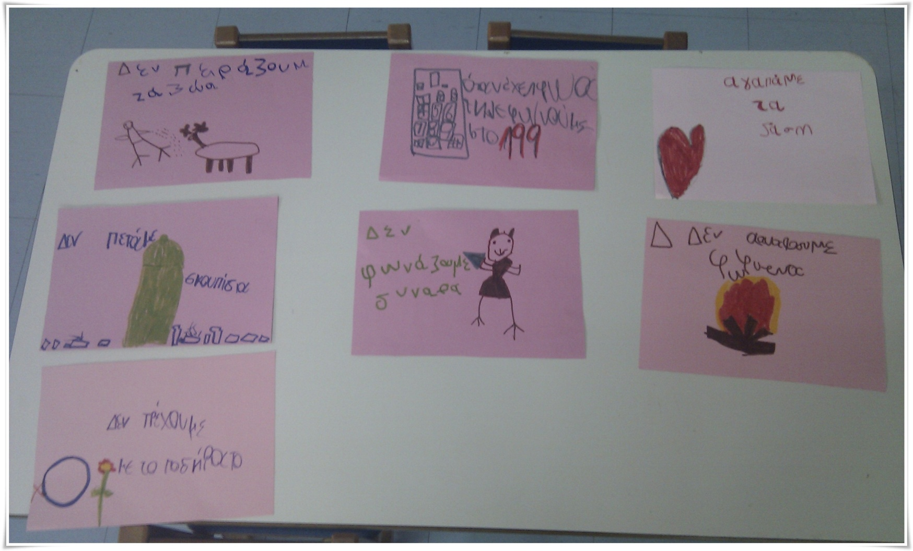
Κανόνες για την επίσκεψη στο δάσος όπως μας ενημέρωσε ο υπεύθυνος της πυροσβεστικής

Slide 46
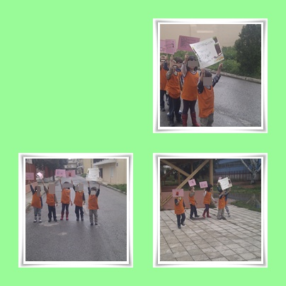
Φτιάχνουμε πλακάτ με συνθήματα και ενημερώνουμε τους γείτονες για την καταστροφή των δασών
(αγαπάτε το δάσος, μην πετάτε σκουπίδια στο δάσος, προστατέψτε το δάσος από τη φωτιά……)

Slide 47
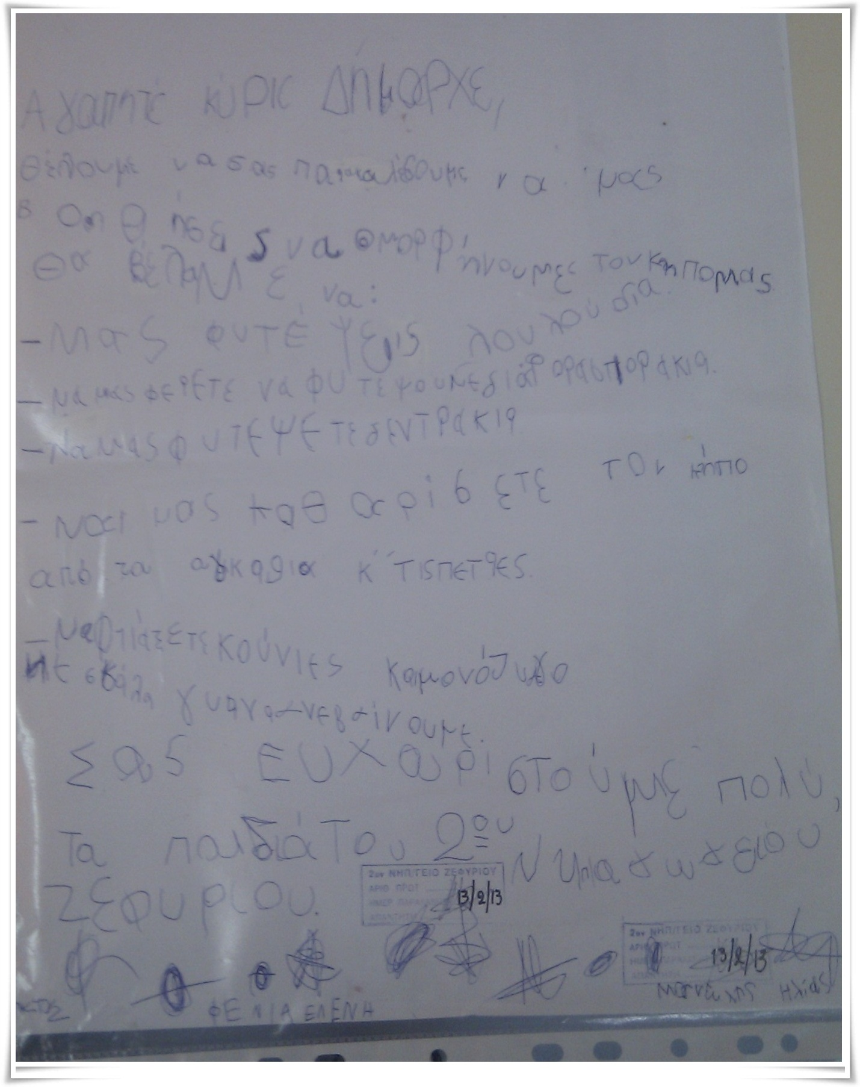
Γράφουμε γράμμα στον δήμαρχο ζητώντας του να μας δώσει δέντρα για να φυτέψουμε στην αυλή μας

Slide 48
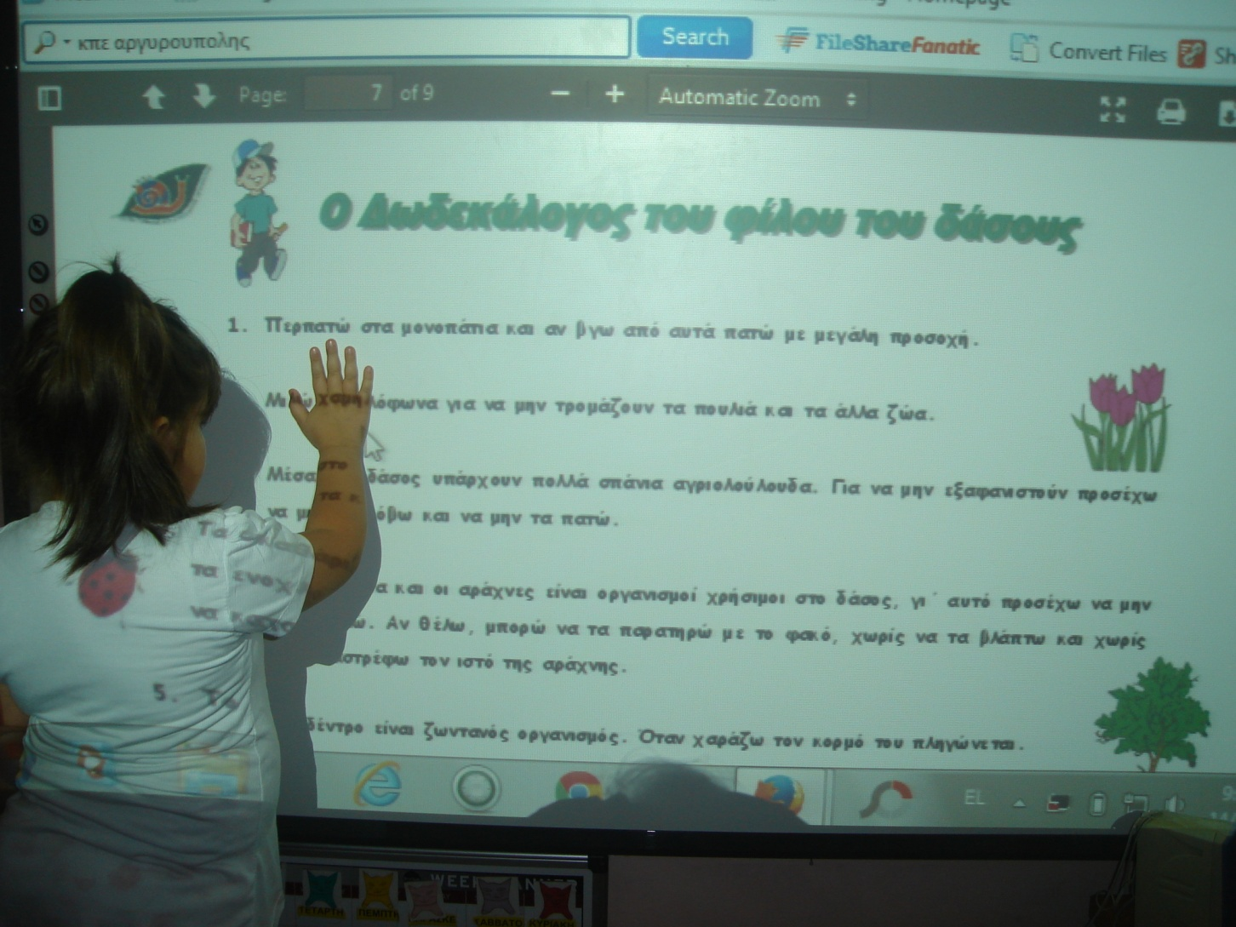

Slide 49
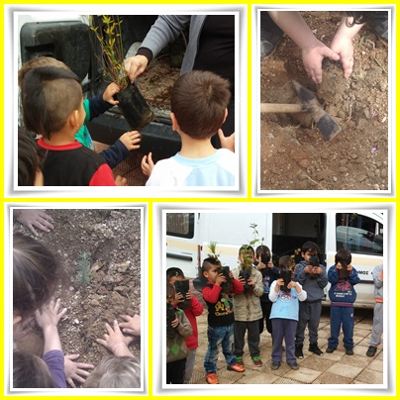
Παίρνουμε δέντρα από το φυτώριο Πάρνηθας και τον κήπο του Διομήδους και με τις οδηγίες του γεωπόνου τα φυτεύουμε

Slide 50
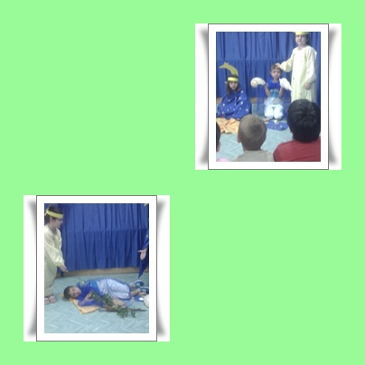
Δραματοποίηση του παραμυθιού «Η γέννηση του πρώτου δέντρου» και παρουσίαση του δρώμενου στους γονείς

Slide 51
ΑΞΙΟΛΟΓΗΣΗ
Τα παιδιά κατά τη διάρκεια της επεξεργασίας του θέματος, καλλιέργησαν και ανέπτυξαν διαθεματικά δραστηριότητες που σχετίζονται και διατρέχουν όλα τα γνωστικά αντικείμενα του αναλυτικού προγράμματος. Το θέμα ανταποκρινόταν στις προϋπάρχουσες εμπειρίες, γνώσεις και στα ενδιαφέροντα των παιδιών. Τα παιδιά αφηγήθηκαν, περιέγραψαν, παρήγαγαν γραπτό λόγο, δραματοποίησαν, ζωγράφισαν, πειραματίστηκαν προβληματίστηκαν και πάνω από όλα ευαισθητοποιήθηκαν απέναντι στο περιβάλλον.
Όλες οι δράσεις υλοποιήθηκαν σε ένα κλίμα αγάπης, αποδοχής, σεβασμού.
Το σχολείο άνοιξε στην κοινωνία και έδωσε τη δυνατότητα συνεργασίας τόσο με τους γονείς όσο και με φορείς όπως ο δήμος.
Καθ΄όλη τη διάρκεια του προγράμματος η νηπιαγωγός συμμετείχε σε αυτό ως ισότιμο μέλος της ομάδας ενισχύοντας, ενθαρρύνοντας, δίνοντας πρωτοβουλίες, διευκολύνοντας και υποστηρίζοντας τις προσπάθειες των παιδιών.

